Slide 1
Do it 자바스크립트 3장

Slide 2
3.1 변수
변할 수 있는 값
Variable
var apple; (변수 선언 방법)
변수 선언하는 3가지 규칙
- 이름은 의미 있게 - 여러 단어로 변수를 만들땐 낙타 표기법이나 밑줄을 이용하여
ex) currentYear , current_year
- 이름의 첫 글자는 문자나 밑줄 또는 $로 시작
ex) var 1value; // var .key; // var #obj;

Slide 3
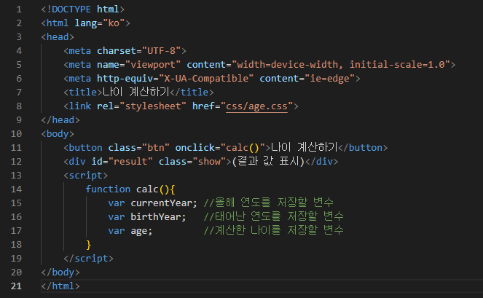
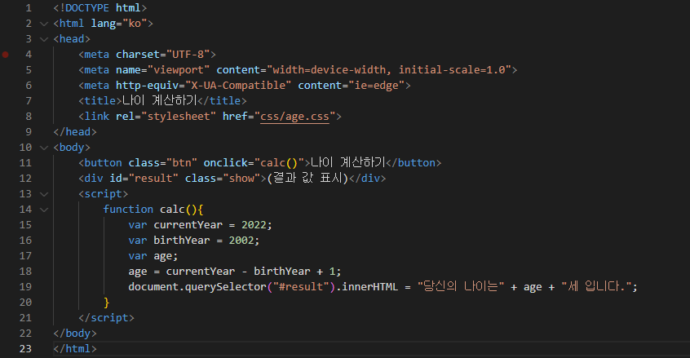
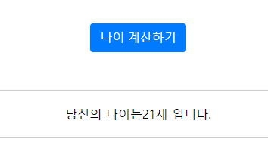
Do it 실습 나이 계산

Slide 4
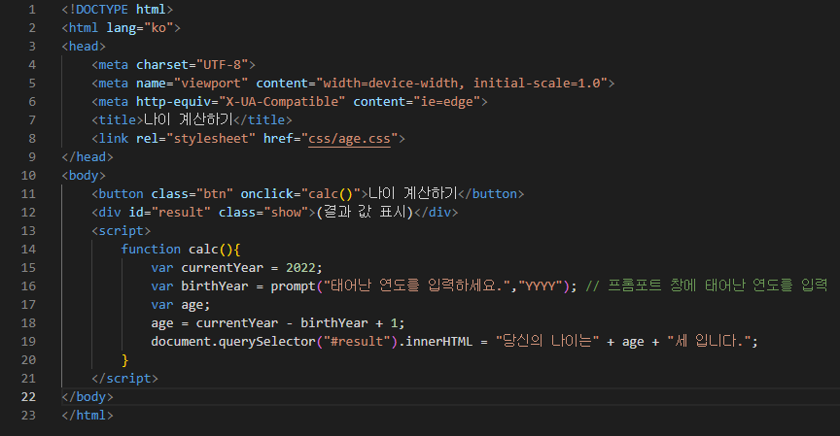
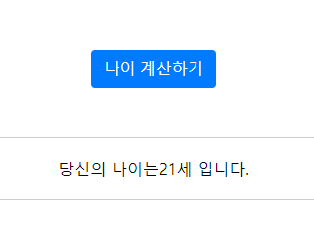
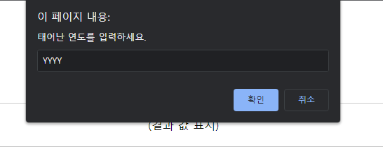
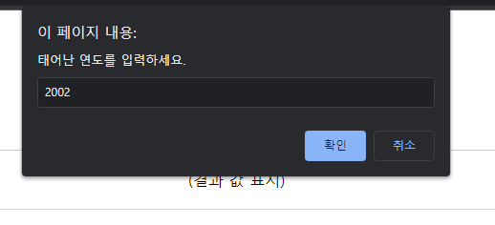

Slide 5
3.2 자료형
number(숫자) : 따옴표 없이 표기한 숫자로 나타냄
string(문자열) : 작은 따옴표(‘)나 큰 따옴표(“)로 묶어 나타냄
boolean(논리형) : 참과 거짓만 가지고 있는 유형
undefined : 변수 선언만 하고 값을 정의 하지 않았을 때
null : 값이 유효하지 않았을 때
array(배열) : 하나의 변수에 여러 값을 저장하는 유형
object(객체) : 함수와 속성이 함께 포함된 유형

Slide 6
3.3 연산자
+ : 두 값 더하기
- : 두 값 빼기
* : 두 값 곱하기
/ : 두 값 나눈 몫
% : 두 값 나눈 나머지
++ : 1만큼 증가
-- : 1만큼 감소

Slide 7
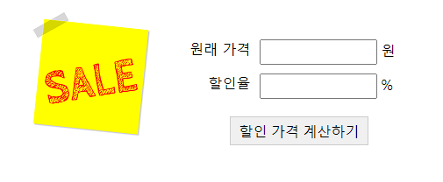
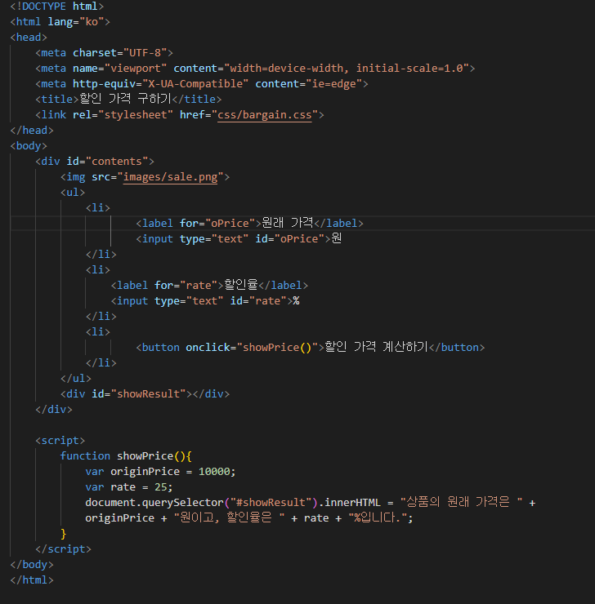
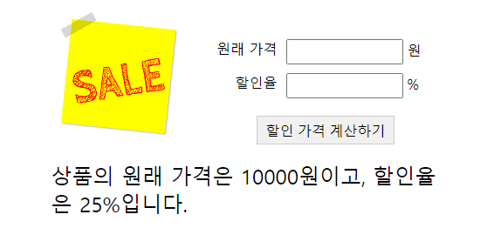
Do it 실습 할인 가격 계산

Slide 8
